Slide 1













國語
MAPS
提問單
蔡孟庭 老師編寫
三下
第五課 茶香鹿谷

Slide 2

預習任務
一、形近字知多少
 | 形近字 | 讀音 | 造詞
1 | 鄉
 | 響
 | 嚮
2 | 成
 | 城
 | 誠
3 | 程
 | 逞
 | 形近字 | 讀音 | 造詞
4 | 傅
 | 傳
 | 轉
 | 專
5 | 摘
 | 滴
 | 適
相 | 鄉村
傅 | 一傅眾咻
想 | 音響
船 | 傳神
向 | 嚮往
轉 | 旋轉
成 | 成功
專 | 專長
成 | 城鎮
摘 | 摘花
成 | 誠實
低 | 水滴
成 | 旅程
是 | 適合
逞 | 逞強

Slide 3
預習任務
 | 形近字 | 讀音 | 造詞
6 | 分
7 | 處
8 | 噪
 | 譟
 | 澡
 | 燥
 | 形近字 | 讀音 | 造詞
9 | 講
 | 溝
 | 購
 | 構
10 | 烘
 | 哄
 | 供
分 | 分離
獎 | 講話
份 | 糖分
溝 | 水溝
處 | 相處
購 | 購買
觸 | 各處
購 | 構想
造 | 噪音
轟 | 烘烤
造 | 鼓譟
轟 | 鬧哄哄
早 | 洗澡
公 | 供給
造 | 枯燥

Slide 4
預習任務
二、短語練習
1. 是個( 飄 ) 著 ( 茶香 ) 的 ( 山城 )。
是個( ) 著 ( ) 的 ( )。
放
碗筷
櫥櫃
2. 對 ( 茶葉 ) 十分 ( 講究 )。
對 ( ) 十分 ( )。
學生
溫柔

Slide 5
預習任務
三、造句練習
1. (承接複句) …… 先 ……，接著 ……，最後 ……。
媽媽教我煮水餃時，先把水燒開，接著把水餃放下去，最後再撈起來就完成了。
2. (並列複句) 一邊 ……，一邊 ……。
姐姐一邊跑步，一邊欣賞道路兩旁的風景。
3. (遞進複句) 除了 ……，還……。
這間餐廳，除了有美味的餐點外，還有歌手現場演唱歌曲。

Slide 6


《製茶記｜台灣高山茶製作全程公開！一片茶葉的美味旅程》
https://youtu.be/gxP179YePXk?si=4X19qyCqrOyszQfH
暖身題
Q1 製茶是一們專業的技術，茶葉從採摘開始，經過多道工序，最後才成為我們在喝的茶。請你在觀看影片後，排出正確的製茶順序。
學生自由回答

Slide 7
《製茶記｜台灣高山茶製作全程公開！一片茶葉的美味旅程》
https://youtu.be/gxP179YePXk?si=4X19qyCqrOyszQfH
暖身題
順序 | 工法 | 解釋
1 | 採摘 | 選擇適當時機，手工或機械採摘茶樹的新鮮嫩芽或葉片。
5 | 殺青 | 利用高溫停止發酵，固定茶葉品質，常用炒青或蒸青方式。
7 | 乾燥 | 通過烘乾或烘焙，去除茶葉中的多餘水分，便於保存，同時提升香氣。
8 | 精製 （焙火） | 對乾燥後的茶葉進行烘焙，改善風味並挑揀雜質，提升茶葉品質。
3 | 攪拌 （浪菁） | 輕輕翻動茶葉，使其邊緣細胞破損，促進酵素活動，為發酵創造條件。
6 | 揉捻 | 將茶葉揉捻成條索狀或球狀，破壞部分細胞組織，讓茶汁附著在葉片表面，增強沖泡時的滋味。
2 | 萎凋 | 將採摘的茶葉攤放在陽光下或室內，讓其失去部分水分，使葉片柔軟，為後續工序做準備。
4 | 發酵 | 讓茶葉在適當溫濕度下進行氧化反應，決定茶葉的香氣和滋味。

Slide 8


〈題號編號系統為高雄市 過埤國小 廖雅惠老師研發〉
基礎題
Q0 呼應暖身題，本課〈茶鄉鹿谷〉是一篇說明凍頂烏龍茶生長環境與製作過程的記敘文。根據文本內容可分為五個意義段，請你依照內容，為每個段落下一個小標題。
意義段 | 背景 | ( ) | ( )過程 | ( ) 感受 | 作者想法
自然段
茶鄉美景
製茶
品茶
1
2
3
4
5
心智圖架構提示:
第一層 灰框、第二層 方框、第三層 底線

Slide 9
〈題號編號系統為高雄市 過埤國小 廖雅惠老師研發〉
基礎題
Q1 根據第一段，嬸嬸帶作者一家人到哪個地點遊玩？那個地方有什麼特色呢？
嬸嬸帶作者一家人到( )遊玩，那裡是個( )的山城。
Q2-1作者看到怎樣的茶鄉的景色？
南投縣 鹿谷鄉
飄著茶鄉
凍頂山滿山的茶園
心智圖架構提示:
第一層 灰框、第二層 方框、第三層 底線

Slide 10
〈題號編號系統為高雄市 過埤國小 廖雅惠老師研發〉
基礎題
Q2-2 請從第2段文本中找出種茶樹所需要的條件?
1.( ) 2.( ) 3.( ) 4.( )
Q3 製茶過程有三個主要步驟：
首先( )，接著讓( )，進行( )處理，最後將( )，進行( )和( ) 。
Q4 爸爸和叔叔的品茶感受如何？
氣候溫和
雨量足夠
早晚溫差大
經常有雲霧
將剛採下來的葉子晒過
茶葉發酵
高溫
茶葉揉成球形
乾燥
烘焙
這茶值得細細品味
心智圖架構提示:
第一層 灰框、第二層 方框、第三層 底線

Slide 11
〈題號編號系統為高雄市 過埤國小 廖雅惠老師研發〉
基礎題
Q5-1作者這趟旅程有什麼收穫？
除了欣賞( )、了解( )，還感受( )。
Q5-2經過這次體驗，除了喜歡上鹿谷，還希望什麼？
能有更多人和自己一樣在鹿谷遇見( )。
美景
製茶過程
處處是茶香
茶香
心智圖架構提示:
第一層 灰框、第二層 方框、第三層 底線

Slide 12

挑戰題
Q1 我的家鄉在(填縣市名稱)： ___________________________
請在下一頁的臺灣行政區圖中，找出自己的居住地並上色。
Q2 作者到鹿谷參觀了製茶的過程，對茶「鄉」和茶「香」都留下深刻印象。小朋友你所在的家鄉是否也有比較有名的特產呢？想一想或查資料，並寫下這個特產的製作過程。
學生自行作答
學生自行作答

Slide 13
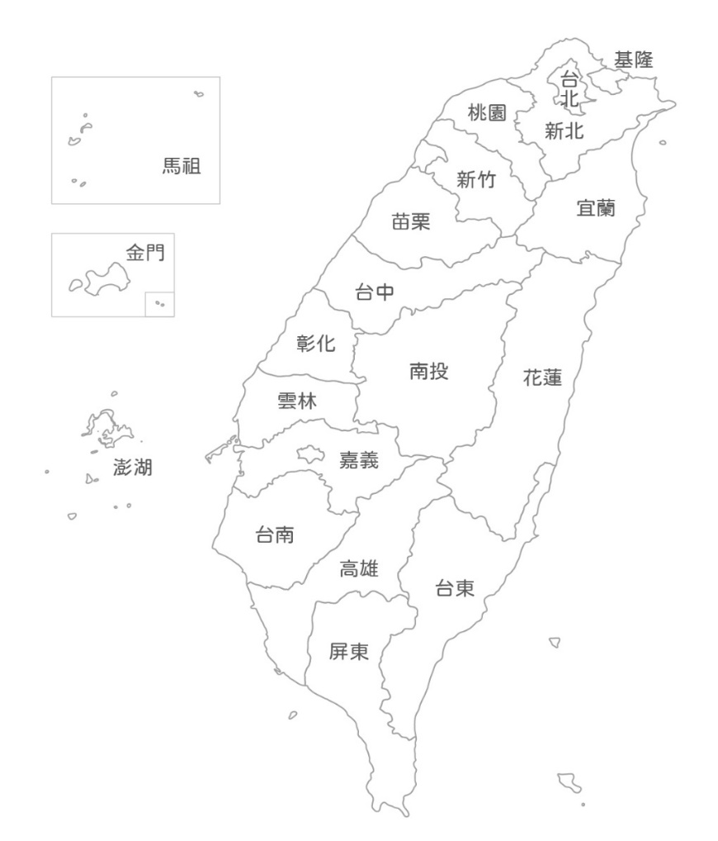

Slide 14
家鄉美味報你知
家鄉特產
製作過程如下 | 先
 | 接著
 | 最後
畫出你的家鄉特產：
學生自行作答

Slide 15
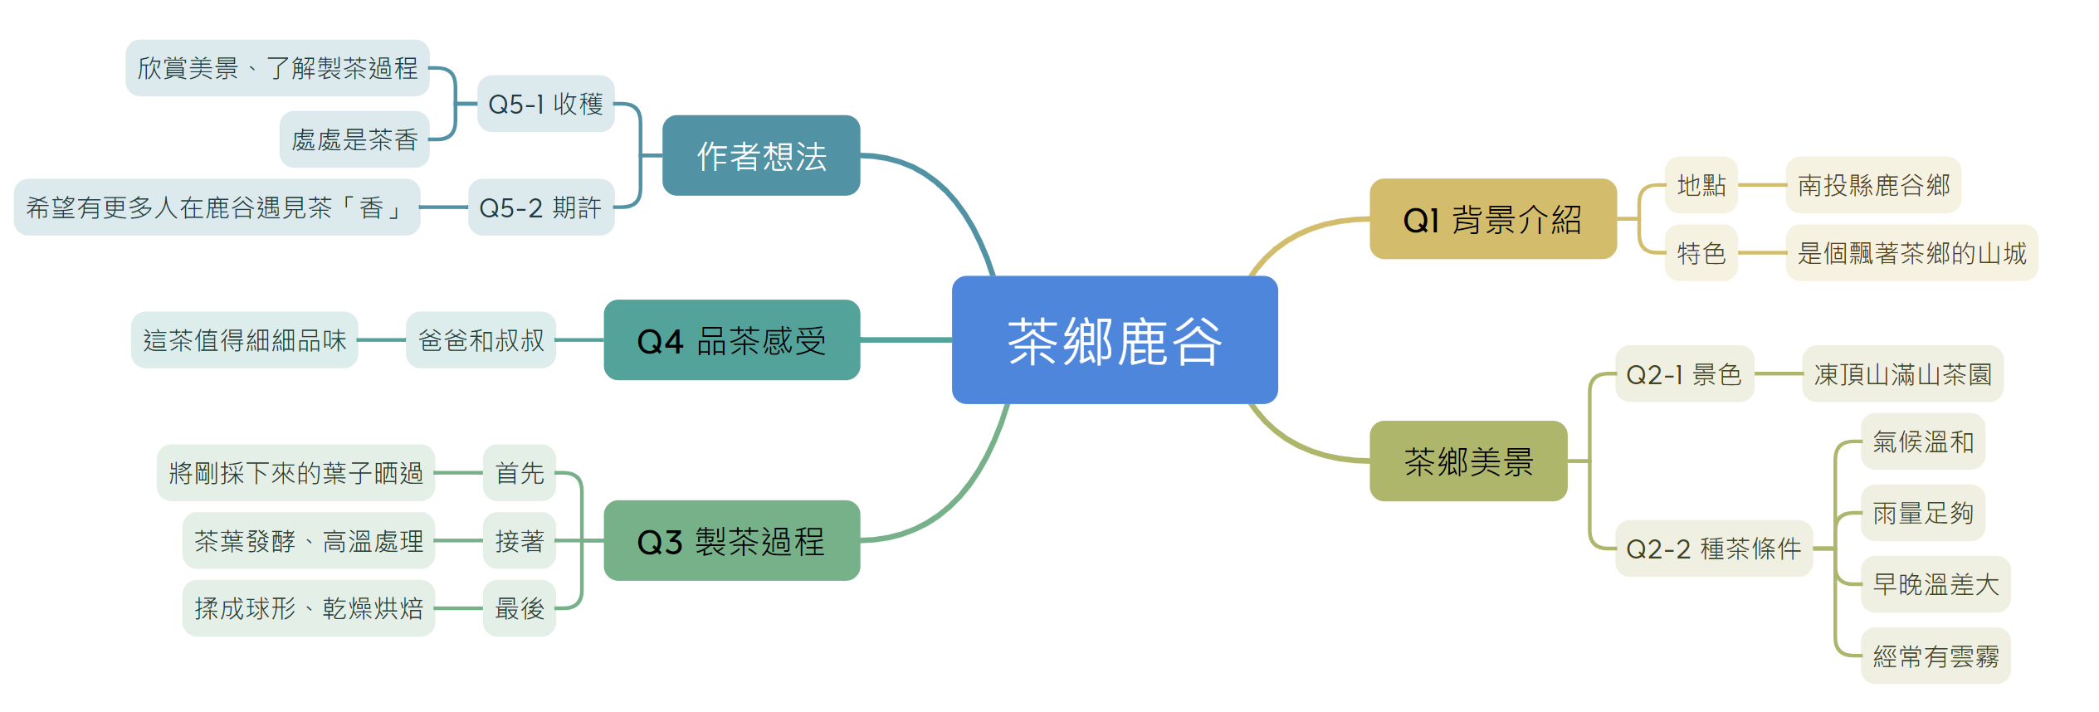
課文心智圖
※請根據每一題的題目與答案，繪製成「課文心智圖」。

Slide 16

本課MAPS提問單學習完畢!
下課啦!

